Slide 1
第8章
顧客關係管理之顧客經驗管理

Slide 2
目錄
導讀—顧客體驗時代
第一節 顧客經驗管理的基本概念
第二節 分析顧客經驗世界
第三節 建立顧客經驗平台
第四節 設計顧客經驗
第五節 建構顧客經驗介面
第六節 持續地進行顧客經驗創新
第七節 創造完美整體顧客經驗的八大行動
個案討論—星巴克體驗

Slide 3
導讀—顧客體驗時代
科技始終來自於人性。
當科技發展到了一定的程度之後，最新趨勢是手機與個人數位助理匯流成個人多媒體中心，網路電視On demand，數位家電更是未來願景。其實，消費者在乎的，不再是科技的技術有多厲害。而是科技產品可以如何作為體驗生活的一種方式，從中產生感覺。當晶片處理速度更快，頻寬更大，降價更多，內容數位化加強資訊流，平台從電腦延伸到手機、電視、汽車，甚至是數位家庭，讓這股科技匯流的聲勢更加澎湃洶湧。通訊、家電、媒體、軟硬體等產業，如何融匯進入這股潮流？匯流又會讓科技在你我生活中產生什麼樣的變化？

Slide 4
第一節 顧客經驗管理的基本概念
一、引起誤導的見解
二、顧客經驗管理的意義
三、顧客經驗管理的五個基本步驟
四、顧客經驗管理五個基本步驟的事前準備
五、顧客經驗管理的學說

Slide 5
顧客價值存在於消費經驗中
一百多年來，以企業為中心，效率導向的價值創造觀—傳統Porter的價值鏈觀念，形塑了產業的基礎建設以及整個商業系統。
儘管這個觀點和顧客重視的東西—和產品與服務接觸經驗的優劣—產生衝突，但企業總將價值創造視同以合乎成本效益方式產生和提供服務的過程。這種過度沈迷於成本導向的心態，不免和顧客角度的價值產生衝突。

Slide 6
1990年代企業漸漸體認到不能只注重產品、技術與銷售，而應轉向注意「市場導向」與「顧客導向」的重要。
顧客導向和市場導向是行銷概念的核心，但事實上，行銷領域裡有很多概念並不是以顧客為導向的，而是以企業或企業的產品放在第一。
例如：
1. 許多行銷領域在界定市場與同業競爭的利基點上，係建立在「產品的功能」上，而非建立在「顧客和其使用情況」上。

Slide 7
2. 行銷人員常把顧客視為理性的決策者，會針對產品功能的特色、優點與價格做一番取捨，然而事實上，顧客經常是憑感情、直覺和一時衝動而購買產品的。
3. 在行銷策略中最常被使用的概念「區隔」，這是一個以產品為重的概念。區隔並不保證這個產品就能符合消費者的需求。
4. 行銷組合4P也是以產品為重的概念，並不是以顧客為重的概念

Slide 8
顧客滿意度會帶來顧客忠誠度 ?????

Slide 9
二、顧客經驗管理的意義
顧客經驗管理(Customer Experience Management, CEM)是指策略性管理顧客對某產品或某企業的整體流程經驗。
顧客經驗管理(CEM)是顧客至上的「管理」概念而非「行銷」概念，它是以「流程」為導向，而非以「產品或結果」為導向的顧客滿意度概念。
其實顧客體驗並不是什麼新鮮的玩意。從有商業行為開始，企業就不停地創造出各種顧客體驗。只不過都是零零散散而已，也不太瞭解顧客體驗對企業想要創造出的顧客價值有多麼重要。如今，愈來愈多企業試著要去瞭解、利用顧客體驗所創造出來的價值

Slide 10
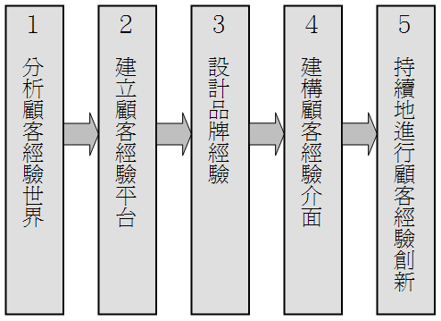
三、顧客經驗管理的五個基本步驟

Slide 11
四、顧客經驗管理五個基本步驟的事前準備
基本上，每次開始新的顧客經驗管理計畫時，企業要自問的第一個問題是：「目標是什麼？」，設定目標並且在執行過程中隨時加以追蹤，這是所有商業活動計畫成敗的關鍵要素，顧客經驗管理也不例外。
而目標的好壞差別通常取決於兩個特徵：
  1. 目標應該要可以衡量，而衡量的標準必須明確。
  2. 建立簡單的模型，顯示出這些數量化的目標，將如何經由顧客經驗管理來達成。

Slide 12
五、顧客經驗管理的學說
以學說為基礎來建構顧客經驗管理體系，才有助於持續進行企業調整，以對顧客產生重大影響，並能提供適當方法讓企業隨時都能鎖定適合特定顧客和特定市場的需求。

Slide 13
五、顧客經驗管理的學說
企業想要建構這樣的體系需要遵循三個基本原則：
  1. 先透過顧客端回溯法瞭解顧客對體驗的潛在需求，然後企業在顧客需求與慾望以及欲獲取步驟間建立連結。
  2. 隨時謹記企業想要給顧客的目標經驗，注意各功能要素間的互動，而非僅專注於特定區塊內的行動，以保持一致的目標顧客經驗。
  3. 設定一些顧客經驗導向的目標，隨時檢視工作的進度與方向，以作適時的修正。

Slide 14
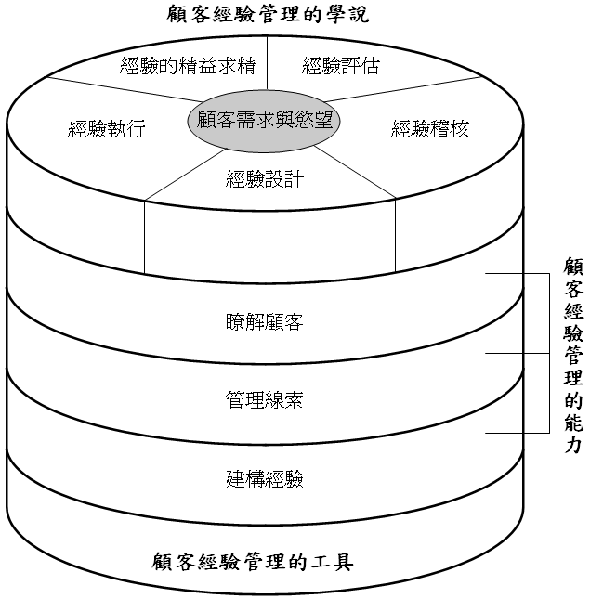
顧客經驗管理實踐所需的學說、能力和工具

Slide 15
第二節 分析顧客經驗世界
一、顧客經驗世界
二、擁抱顧客線索

Slide 16
一、顧客經驗世界
分析顧客經驗世界，是企業取得關鍵性顧客見解的第一步
企業需要這一類資訊來「建立顧客經驗平台」。
然而問題是要如何去分析顧客經驗世界？基本上，可採取如下步驟：
  1. 針對企業打算要提供的顧客經驗，找出適切的目標顧客。

Slide 17
一、顧客經驗世界
  2. 區分顧客經驗世界。從顧客的角度出發，進行顧客經驗世界的四層次分析：
    (1) 分析顧客身處的大環境。
    (2) 分析顧客從使用情境或消費情境而產生的經驗。
    (3) 分析顧客從相關或類似產品類別所產生的經驗。
    (4) 分析顧客對品牌所產生的經驗。
  3. 針對企業與顧客的所有接觸點，追蹤及記錄這其中所有的經驗。
  4. 調查市場上的競爭情況，研究競爭者會如何影響到顧客經驗
    (1) 直接競爭對手
    (2) 新進競爭對手
    (3) 業外公司

Slide 18
二、擁抱顧客線索
顧客經驗如果有「原子」結構的話，一定是由一排排互相連結的感官線索所組成的，包括：視覺、嗅覺、聽覺、味覺、觸覺、意識、潛意識的想法和感覺，以及透過感受吸收到的「真實」資訊。還有顧客感受到的、想像到的、或是內心期待的(通常係由以往的經驗造成的)的刺激。
顧客的每種感覺都是一個線索。每個線索都會多多少少影響顧客全方位體驗的最終感受，但並非每個線索都是相等重要的。不同的顧客會用不同的方式來感受或體驗各種線索。此外，由於人類統合各種感覺的方式不同，單一線索在個人對全方位體驗的感受中，可能是無關緊要，也可能是舉史輕重。當顧客統合了所有刺激，就產生了經驗，而喜好、愛好、偏好等也跟著成形或獲得修正。

Slide 19
第三節 建立顧客經驗平台
一、建立顧客經驗平台的三個策略要素
  經驗定位
  經驗價值承諾
  整體執行主題
二、建立顧客經驗平台的步驟

Slide 20
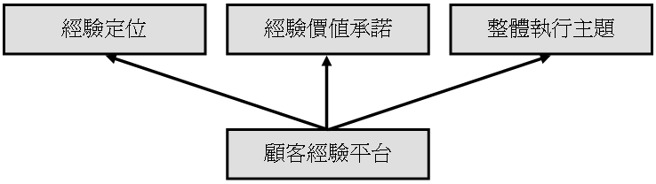
顧客經驗平台與三策略要素

Slide 21
二、建立顧客經驗平台的步驟
基本上，建立顧客經驗平台包括三個步驟：
1. 選擇經驗定位：其主要是參考顧客調查的結果
2. 設定經驗價值承認：主要根據顧客的感官經驗、感情經驗、思考經驗、行為經驗、認同經驗來設定經驗價值承諾(EVP)
3. 設定整體執行主題：這同時需要分析性思考與創造力

Slide 22
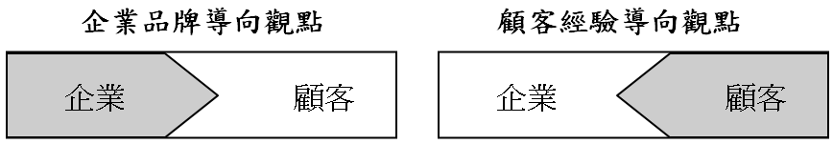
第四節 設計顧客經驗
企業品牌與顧客經驗導向的觀點差異

Slide 23
設計顧客經驗包括三個重要的面向
1. 產品經驗：產品是顧客經驗的核心所在。產品經驗當然包括產品的功能特色，簡單來說，也就是好不好用。此外，產品尚須講究美學。產品美學包括設計、色彩和造形等等，這些必須與產品功能、經驗特色及操作是否符合人體功學合起來看
2. 外觀和感受：產品四周的外觀和給人的感覺(又稱為品牌識別)，也是品牌經驗的另一個重要面向。一般而言，外觀和感受包括，視覺識別(名稱、標章、符號)、產品包裝、店面設計、商品陳列，以及商務網站版面安排與圖像設計等。

Slide 24
設計顧客經驗包括三個重要的面向
3. 經驗宣傳：主要用以說明如何用行銷推廣來執行品牌經驗。經驗宣傳出自顧客經驗平台的三個元素：
  (1) 「經驗定位」可用於設定整個行銷推廣的基調(執行時應採取強勢或弱勢的作法？訴求的應是顧客的理智還是感情？)
  (2) 「經驗價值承諾」可協助企業確認，廣告要賣的是什麼樣的顧客經驗 (顧客從產品的外觀和感覺中，從集體購買此產品的歸屬感中，可以得到什麼？)
  (3) 「整體執行主題」，對創意工作以及設定廣告在其他經驗提供者的角色，均能發揮作用。(廣告和播出廣告的媒體應該居主要角色或次要角色？做廣告時怎樣和媒體計畫最具效果？也最能確保其他經驗提供者同樣有效？)

Slide 25
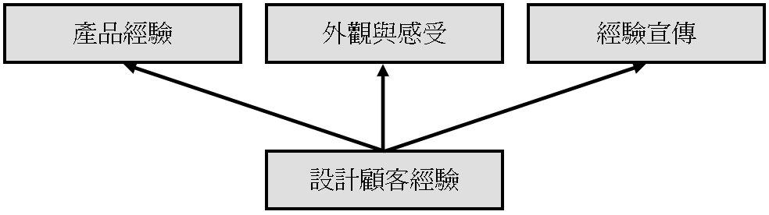
設計顧客經驗的三個重要面向

Slide 26
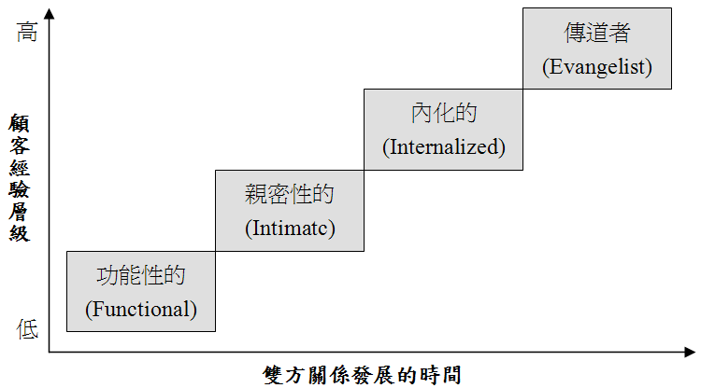
網站顧客經驗層級

Slide 27
在與企業打交道上，我們都有過這樣類似的經驗
接到信用卡公司聯絡我，建議我辦某種我已經有的卡。也有從未住過的飯店，在我第一次光臨時，接待人員就笑臉迎人的對我說「歡迎您的再次光臨」。在我固定去購物的一家商店，新來的店員總是很熱心的問我：「先生，需要我說明本店的送貨服務嗎？」
可是我已經使用這服務十年了，還需要說明嗎？雖然企業一再強調，顧客是他們的朋友，是他們最忠實顧客，是他們最寶貴的資產，但人人都有類似上述的經驗。顧客與企業的關係顯然出了大問題。

Slide 28
第五節 建構顧客經驗介面
一、設計顧客經驗介面的關鍵議題
二、顧客經驗深度與廣度

Slide 29
企業要想在與顧客互動的關鍵接觸點，設計成功的顧客介面，必須回答下列六個問題：
1. 對顧客而言，真正的「關鍵時刻」是什麼？顧客在這些時刻的需要、期待和意願是什麼？不同顧客階層在這方面會有什麼樣的差異？
2. 理想的顧客服務互動是什麼？提供這項服務的必要條件為何？如何做到顧客心目中所期待的絕佳服務？
3. 如何使服務的互動個人化，並運用關鍵接觸點促進與顧客的關係？不同顧客階層在這方面會有什麼差異？

Slide 30
企業要想在與顧客互動的關鍵接觸點，設計成功的顧客介面，必須回答下列六個問題：
4. 如何運用關鍵接觸點和在接觸點上的互動，實現每個品牌的價值？如何使品牌更為佳突出，更能迎合顧客的需求？
5. 如何創造出本身品牌專屬的差異化服務特徵？如何建立起防止顧客轉而選用其他品牌的障礙？
6. 要做到這些，需要那些知識、分析和技術？

Slide 31
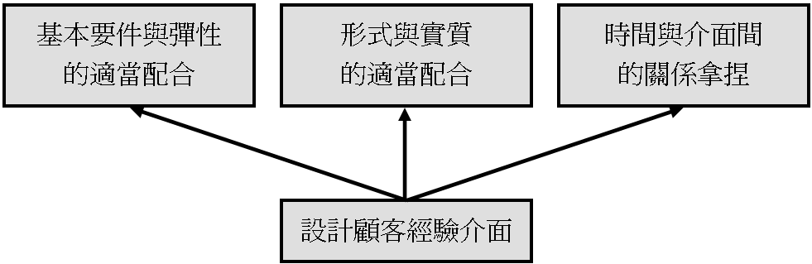
設計顧客經驗介面的三個關鍵議題

Slide 32
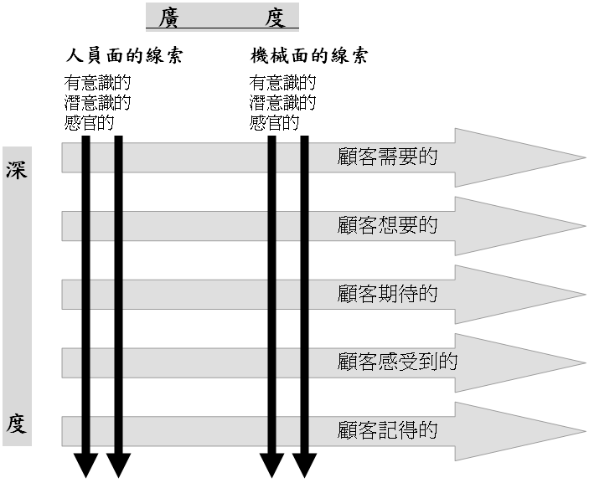
顧客經驗管理的廣度與深度示意圖

Slide 33
第六節 持續地進行顧客經驗創新
一、產品開發各階段的經驗管理
二、顧客經驗管理下的組織結構改造

Slide 34
持續地進行顧客經驗創新
顧客經驗管理的最後一個執行要素是「持續地進行顧客經驗創新」。
它包括任何對顧客經驗的改進，無論是來自「突破性的新產品」、「原有產品的小改良」或「行銷創新」都算在內。
長期從事創新，企業需要具有前瞻性的流程與管理方式。顧客經驗創新不以產品或服務作業流程為焦點，而是以創新顧客經驗的理念出發，致力於將顧客經驗融入到研發及行銷工作中，以得出對所有顧客接觸點的改進。這一個真正以顧客為導向的不斷持續改善與創新過程。

Slide 35
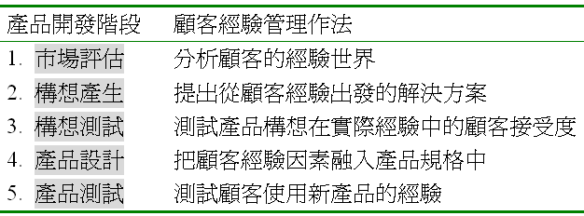
顧客經驗管理下的產品開發五步驟

Slide 36
二、顧客經驗管理下的組織結構改造
1. 定義及測量顧客經驗與顧客價值之間的關係，以建立長期的顧客財務價值—顧客經驗管理的終極目標，是在企業與其顧客之間，建立公平而互利的長期商業關係。
2. 企業組織資源的分配—企業應該自問，對顧客經驗管理(CEM)要投入怎樣的組織結構、財務資源、人力資源，才能持續地帶給顧客合乎理想的經驗。這些資源必須分配給三個顧客經驗執行範圍：品牌經驗、顧客介面以及創新。
3. 增進員工經驗—經驗這個概念不只適用於外部顧客，也適用於企業內部顧客，即企業員工。

Slide 37
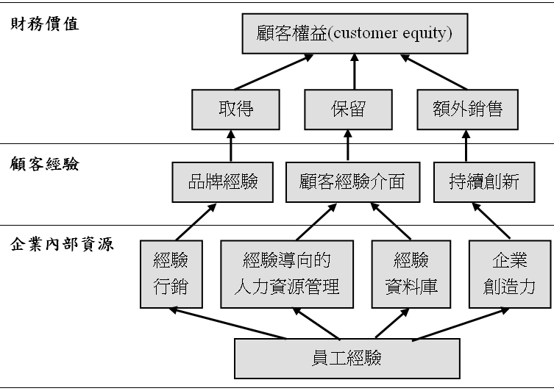
顧客經驗管理模型

Slide 38
創造完美整體顧客經驗的八大行動
1. 創造動人的品牌個性
2. 透過多元管道創造一致的顧客經驗
3. 關心顧客以及結果
4. 衡量顧客所重視的指標
5. 追求營運卓越
6. 別浪費顧客的時間
7. 將顧客基因植入網路核心
8. 重新設計商業模式

Slide 39
個案—星巴克：體驗行銷讓妳愛上它

